Slide 1
秋冬季训练营三阶段 组件化内核设计与实践(3)
清华大学 & 山东乾云启创
泉城实验室安全操作系统联合创新中心
石磊
2024.11.15

Slide 2
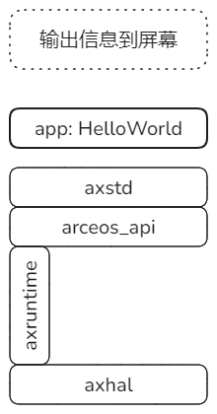
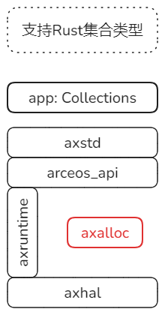
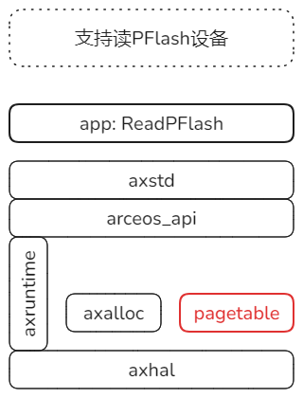
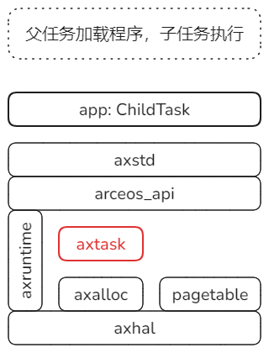
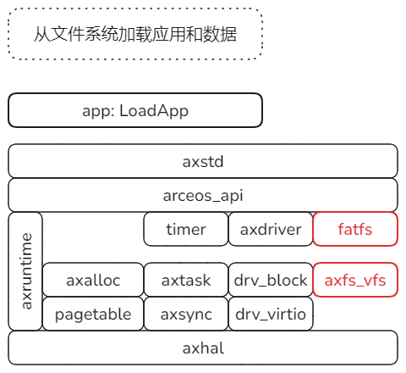
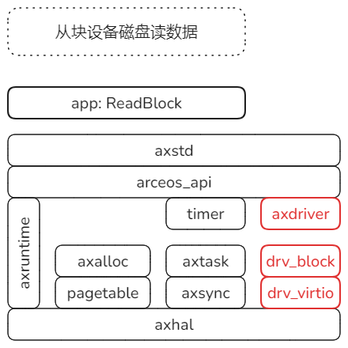
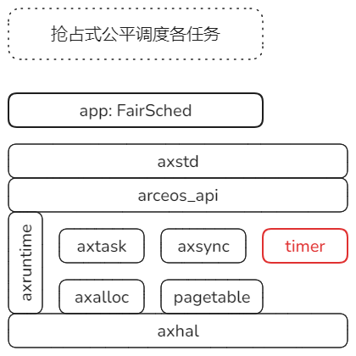
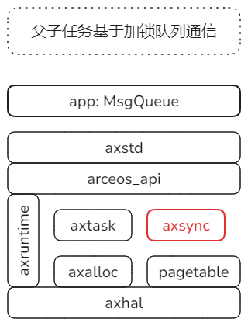
第一部分 Unikernel
启动子任务
两个子任务通信

Slide 3
U.6.0 FairSched
实验命令行：
make run A=tour/u_6_0
make run A=tour/u_6_1
两个实验都能观察到：
任务执行过程中被抢占
本节目标：
1. 抢占式调度机制，CFS调度策略
2. 时钟中断机制

Slide 4
抢占式调度 – PreemptiveSched
idle
main
gc
抢占式调度：调度器依据策略，可以打断当前任务的执行，移交CPU执行权给当前“更”有资格 的任务。
抢占机制的根本保障是系统定时器。所以抢占针对的主要操作目标就是current task当前任务。
机制与时机：不是无条件的抢占，要两个条件都具备
一是任务内部达到了某种条件，例如时间片耗尽；
二是外部条件与时机，在preempt从disable到enable的那个状态切换点触发抢占。
axtask
api
runqueue
task
waitqueue
时钟中断
scheduler
task_tick
sched_rr
sched_cfs

Slide 5
抢占发生的条件与时机
抢占发生
内部条件
(基于任务的内部状态)
PreemptPending
未达到被抢占条件
未达到被抢占条件
可以被抢占
禁止抢占
禁止抢占
禁止抢占
外部条件&边沿触发
(外部控制的抢占开关)
启用抢占
启用抢占
1. 只有内外条件都满足时，才发生抢占；内部条件举例任务时间片耗尽，外部条件类似定义某种临界区，控制什么时候不能抢占，本质上它基于当前任务的preempt_disable_count。
2. 只在 禁用->启用 切换的下边沿触发；下边沿通常在自旋锁解锁时产生，此时是切换时机。
3. 推动内部条件变化(例: 任务时间片消耗)和边沿触发产生(例: 自旋锁加解锁)的根本源是时钟中断。

Slide 6
外部条件：外部控制的抢占开关(示例)
抢占针对的目标就是当前任务，由外部控制的抢占开关是当前任务的preempt_disable_count。
作为计数：0代表开抢占，大于0则关抢占(可叠加，所以可能大于1)
禁止(2)
禁止(1)
禁止(1)
当前任务抢占开关
preempt_disable_count
启用(0)
启用(0)
启用(0)
叠加产生
有锁（禁止）
有锁(禁止)
SpinLock
(NoPreemptIrqSave)
+1
-1
+1
-1
无锁
无锁
无锁
NoPreempt
单独控制Guard
生效(禁止)
+1
-1

Slide 7
抢占式调度与协作式在框架上的关键区别
抢占式调度在协作式自主yield的基础上，引入抢占控制和时钟中断，动态调整内外条件，触发优先级高的任务及时获得调用机会，避免个别任务长期不合理的占据CPU。
平台提供的时钟中断
api
on_time_tick
定时触发runqueue
更新当前任务状态
run_queue
CPU
scheduler
task
(running)
task
(ready)
task
(ready)
task
(blocked)
外部抢占
控制
当前任务
定时触发调度器
确定是否调整队列
scheduler
sched_rr
sched_cfs

Slide 8

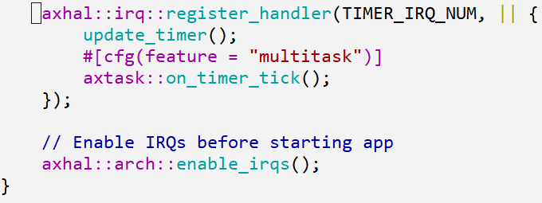
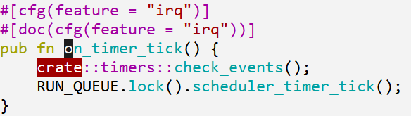
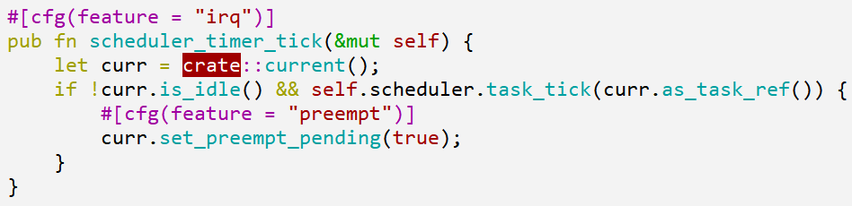
时钟中断与抢占式调度
通过axhal 注册时钟中断，定期触发
axtask::on_timer_tick
经由axtask::runqueue传递定时事件
触发特定调度器的task_tick，决定是否标记抢占标志，并可能进一步的导致任务队列的重排

Slide 9
抢占式调度算法ROUND_ROBIN机制
在协作式调度FIFO的基础上，由定时器定时递减当前任务的时间片，耗尽时允许调度，一旦外部条件符合，边沿触发抢占，当前任务排到队尾，如此完成各个任务的循环排列。注：核心目标是当前任务。
抢占式：同时满足以下条件
1.1 定时器递减当前任务的时间片计数，减到0时，设preempt pending
1.2 外部条件允许当前任务被抢占，且处于从禁用到启用的边沿
run_queue
CPU
task
(running)
task
(ready)
task
(ready)
task
(ready)
当前任务
2 仍继承协作式：主动执行yield将会排到队尾

Slide 10
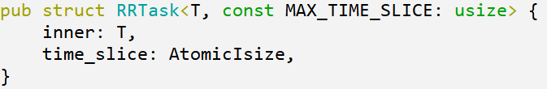

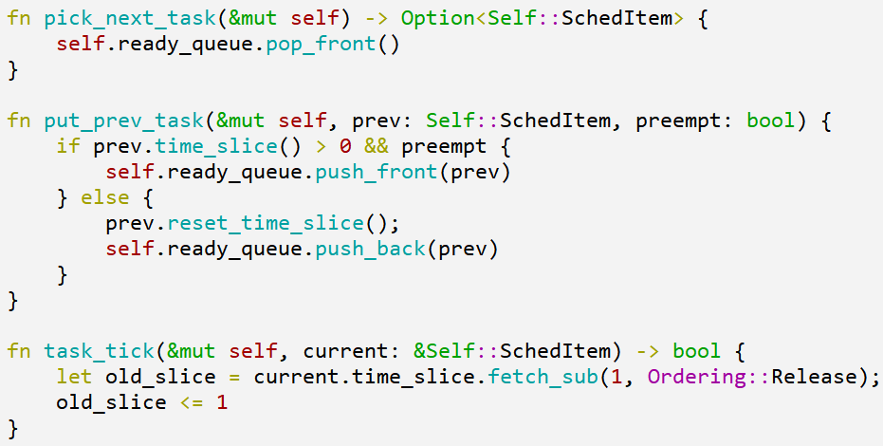
抢占式调度算法ROUND_ROBIN实现
任务维护时间片作为本轮生命，
耗尽时将有可能被调度出去
调度器队列是一个双端可操作的队列
时间片耗尽时，放到队尾，即调度出去；
否则，保存队首，即仍是当前任务。
关键：由时钟中断定时触发，每次递减；接近到0时，内部被抢占条件具备，返回true表示可以被抢占。

Slide 11
抢占式调度算法CFS(Completely Fair Scheduler)
vruntime最小的任务就是优先权最高任务，即当前任务。
计算公式：
vruntime = init_vruntime + (delta / weight(nice))
系统初始化时，init_vruntime, delta, nice三者都是0
2) 触发调度器总是
把vruntime最小值放在队首
vruntime
新增任务：
新任务的init_vruntime等于min_vruntime
即默认情况下新任务能够尽快投入运行
vruntime
timer
vruntime
vruntime
1) 递增delta
只针对当前任务
设置优先级set_priority：
只有CFS支持设置优先级，即nice值，会影响init_vruntime以及运行中vruntime值，该任务会比默认情况获得更多或更少的运行机会。
run_queue
task
(running)
task
(ready)
task
(ready)
task
(ready)

Slide 12
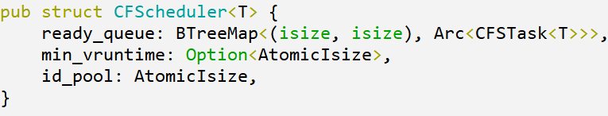
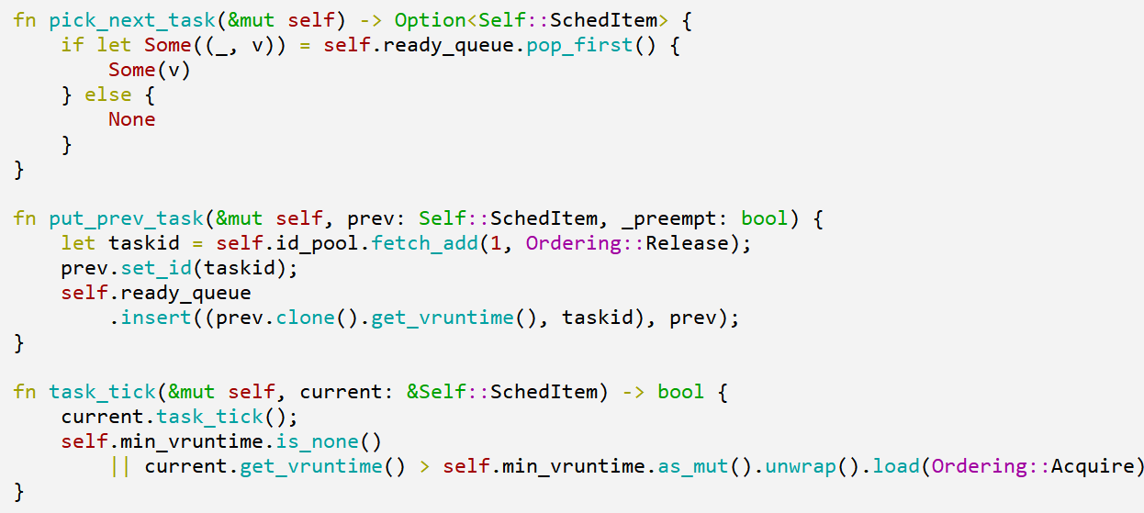
抢占式调度算法CFS(Completely Fair Scheduler)
任务队列基于BtreeMap，即有序队列，排序基于vruntime
队首永远是vruntime最小的任务，即当前应该被调度的目标任务
由于当前任务执行后，vruntime必然会发生变化，必须重新计算插入适当位置。
更新当前任务的vruntime；
首次运行，或者当前任务vruntime比min_vruntime大，就会触发resched

Slide 13
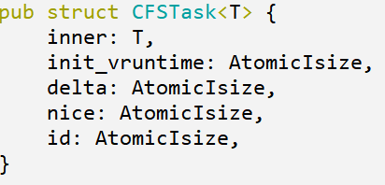

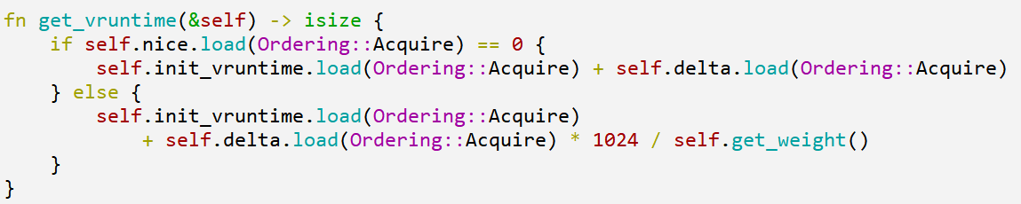
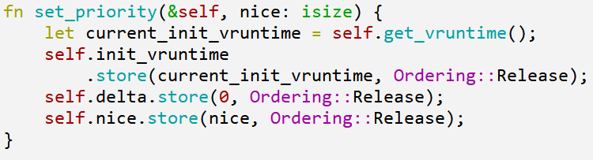
抢占式调度算法CFS(Completely Fair Scheduler)
Vruntime计算公式涉及的基础参数：
init_vruntime创建时固定
delta由定时器递增
nice由set_priority设置
delta由定时器递增。如前页，只有当前任务由此机会。
Vruntime计算公式
设置nice不是直接影响当前值，而是影响未来vruntime的计算结果，步进速度会变化。

Slide 14
小结
建立了基础的调度框架，引入三个系统任务辅助任务管理。目前可以基于最简单的协作式和抢占式调度算法，支持多任务。
接口
spawn
yield_now
sleep
exit
框架
axtask
gc
runqueue
task
waitqueue
main
idle
算法
scheduler
& axhal
任务切换context_switch
协作式调度sched_fifo
抢占式调度sched_rr &sched_cfs

Slide 15
U.7.0 ReadBlock
本节目标：
1. 从磁盘块设备读数据，替换PFlash
2. 发现设备关联驱动、块设备、VirtIO设备
实验命令行：
make run A=tour/u_7_0 BLK=y

Slide 16
需要解决的问题
1) 设备管理框架
2) 设备发现与初始化
3) 中断机制与初始化
文件系统
网络协议栈
modules::axdriver
AllDevices
net
block
display
bus
1 : N
crates
1 : N
driver
1 : N?
driver_net
driver_block
driver_display
device
1 : N
driver_virtio
driver_pci

Slide 17
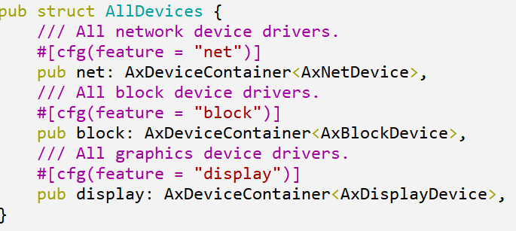
设备管理框架
static
AllDevices管理系统所有的设备，为上层的子系统如文件系统FS、网络协议栈NET提供访问服务。三种设备类型：
AllDevices
AxDeviceContainer
以静态方式对 具体设备类型 进行简单封装。
但是每种类型只能管理一个设备。
效率高
net
NetDev
block
BlkDev
display
GPU
包含一个动态可变的Vec，因而可以为每个类型动态管理多个设备。
效率相对低
dyn

Slide 18
设备发现与初始化过程
axruntime::rust_main
主干组件axruntime在启动后期，发现设备并用相应驱动进行初始化
axdriver::init_drivers
axdriver负责发现设备和对其初始化的过程，核心结构AllDevices
AllDevices::probe
probe基于总线发现设备，逐个匹配驱动并初始化
probe_bus_devices
按照平台，有两种总线：
1) PCI总线：基于PCI总线协议发现和管理设备，对应PC & Server
2) MMIO总线：通常基于FDT解析发现和管理设备(目前未实现)
pci
mmio
AllDevices
输出结果AllDevices
static: 单映射，效率高
dyn: 适用性强，效率低
pci bus
detect devices
based on regs
for_each_drivers {
add_device
}
net
NetDev
block
BlkDev
display
GPU

Slide 19
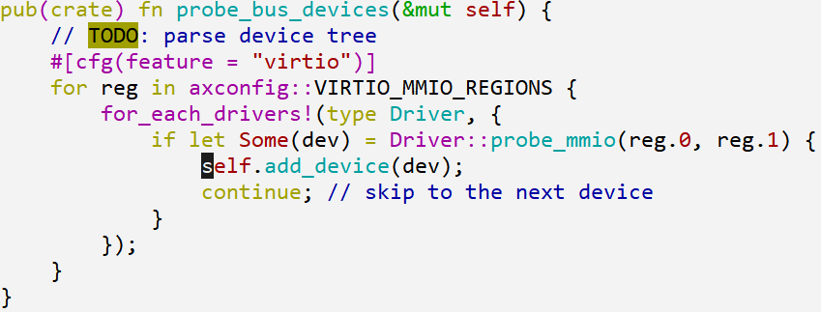
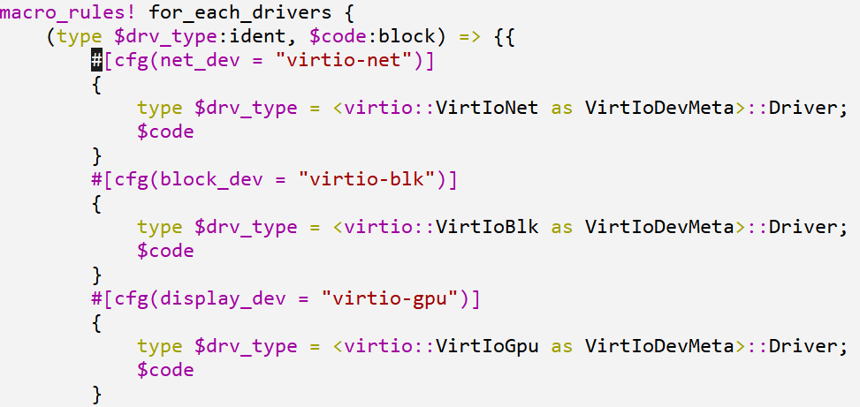
基于总线发现设备- qemu平台示例
modules/axdriver/src/bus/mmio.rs
目前管理设备和驱动数量少，采用简单方式，两级循环探测发现设备：
第一级：遍历所有virtio_mmio地址范围，由平台物理内存布局决定并进行过分页映射
第二级：用for_each_drivers宏枚举设备，然后对每个virtio设备probe_mmio进行探查
for_each_drivers宏：
对所有涉及的virtio设备类型，进行枚举
下步会将这个宏及上级循环用通用方式替换:
parse FDT设备树文件的方式

Slide 20
virtio设备的probe过程
通过virtio-mmio驱动探查发现设备
1) qemu模拟器基于命令行产生设备
-device virtio-blk-device,drive=disk0
-drive id=disk0,format=raw,file=disk.img
2) qemu将设备mmio地址区域映射到Guest中
qemu-virt平台默认有8个区域槽位，通常只有部分会形成映射，其它处于未映射状态，即表现为空设备
3) virtio-mmio驱动逐个发请求区探查3这些区域槽位
对应映射设备响应请求，返回本设备的类型ID；
没有映射的槽位返回零，表示空设备。
4) virtio-mmio驱动把probe结果报告上层
virtio-mmio
驱动
Guest
virtio_mmio_probe
virtio-mmio
槽位
virtio-mmio
槽位
qemu
virt-blk
设备
virt-net
设备
由qemu命令行指定
Host
对应
磁盘文件

Slide 21
virtio驱动基本模型
virtio驱动
注册
virtio驱动和virtio设备交互的两条路：
(1)主要基于vring环形队列:
本质上是连续的Page页面，在Guest和Host都可见可写
(2)中断响应的通道
主要对等待读取大块数据时是有用。
vring
Guest空间映射
中断
响应函数
Guest
触发中断
qemu
vring
物理连续页面
virtio设备
Host

Slide 22
中断机制与初始化(以riscv64为例)
ArceOS内核
建立
异常/中断
向量表
axhal
注册
drivers
stvec
CPU
intc中断控制器(根)
外部设备中断
时钟中断
IPI中断
plic中断控制器
(platform-level)
clint中断控制器
(core-local)
dev
dev
dev

Slide 23
块设备驱动的组件构成
FileSystem
Trait: BlockDriverOps
ramdisk
virtio-blk
bcm2835sdhci

Slide 24
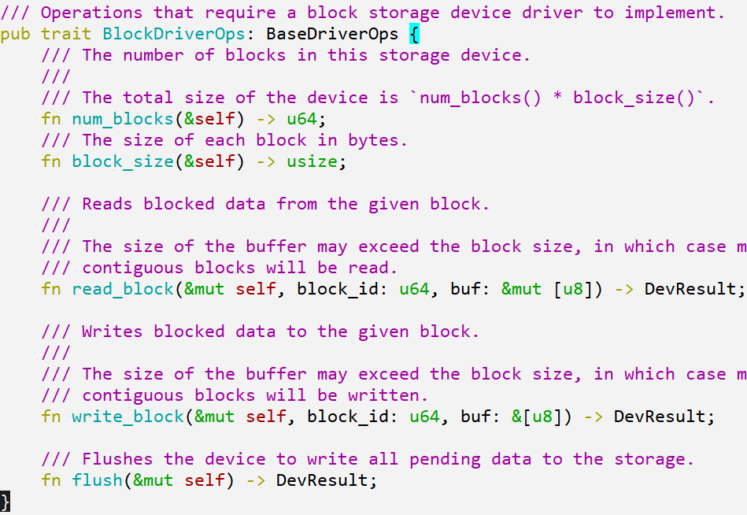
块设备驱动Trait - BlockDriverOps
按索引
读出一块
按索引
写入一块
刷缓存
(回写模式)
块设备模型
读/写?
cache
块数组
block
block
block
block
block
索引ID
0
1
2
3
4
块设备：连续空间按指定尺寸划分为数组形式
关键属性：块大小 和 总块数

Slide 25
U.8.0 LoadApp
实验命令行：
make run A=tour/u_8_0 BLK=y
本节目标：
1. 从文件系统加载应用和数据
2. 文件系统的初始化和文件操作

Slide 26
文件系统 - 组件构成
apps
应用shell本身模拟linux的shell
包含了一系列操作文件的子命令
应用
fs
shell
modules
框架负责在启动时建立类似linux文件系统，在根目录下包含普通目录与文件，及dev目录
axfs对应的是通用的目录和文件对象
axfs
框架
fatfs
crates
VFS定义文件系统的接口层
具体的FS实现：ramfs和devfs
axfs_vfs
基础设施
具体类型
axfs_ramfs
axfs_devfs

Slide 27
文件系统的抽象与对应数据结构
抽象对象：filesystem, dir和file
filesystem(root)
axfs
dir
filesystems
mounts: devfs ramfs ……
dir
file
dir
Directory
file
File
mount
axfs_vfs
VfsNodeOps
VfsOps
filesystem
dir
axfs_XXX
FileNode
FS
dir
file
file
DirNode

Slide 28
文件系统节点的操作流程
第一步：获得Root 目录节点
第二步：解析路径，逐级通过lookup方法找到对应节点，直至目标节点
第三步：对目标节点执行操作
VfsOps::root_dir()
VfsNodeOps::lookup()
VfsNodeOps::op_xxx()

Slide 29
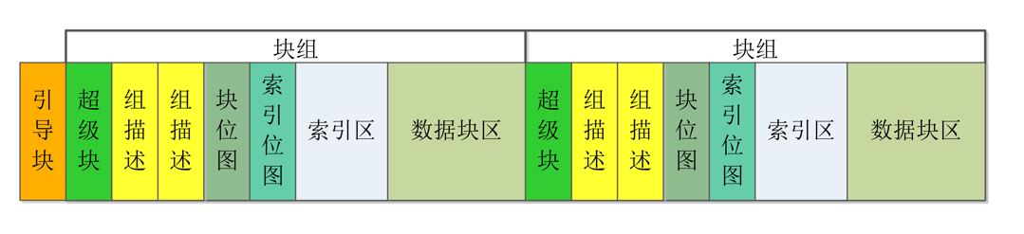
文件系统的示例 - Ext2

Slide 30
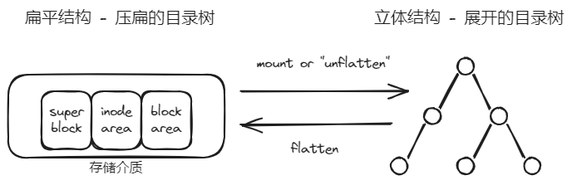
文件系统的mount - 意义1
mount可以理解为文件系统在内存中的展开操作（unflatten）
把易于存储的扁平化的形态转化为易于搜索遍历的立体化形态。

Slide 31
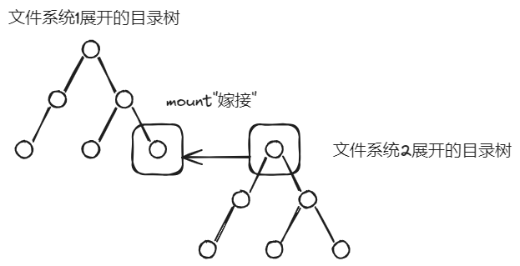
文件系统的mount - 意义2
把一棵目录树的“根” "嫁接"到另一棵树的某个结点，两棵树就形成了一棵树。
两棵目录树基于的文件系统可以相同也可以不同。
另外，被mount的结点及其子孙结点都会被遮蔽，直至unmount。
lookup操作到达mount点时，将会发生访问目录树的切换。

Slide 32
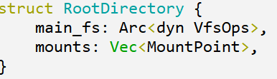
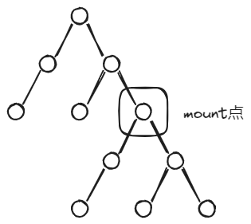
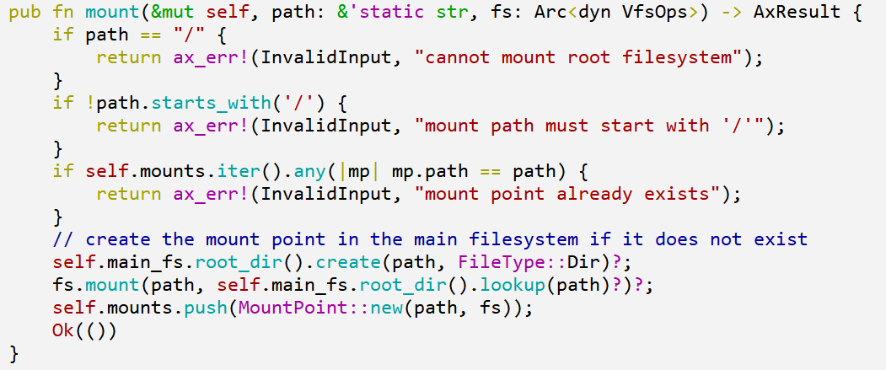
在mount点上lookup的特殊处理

Slide 33
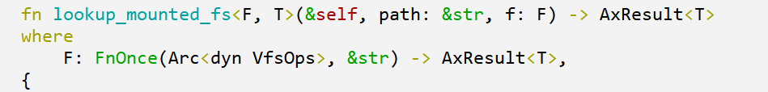
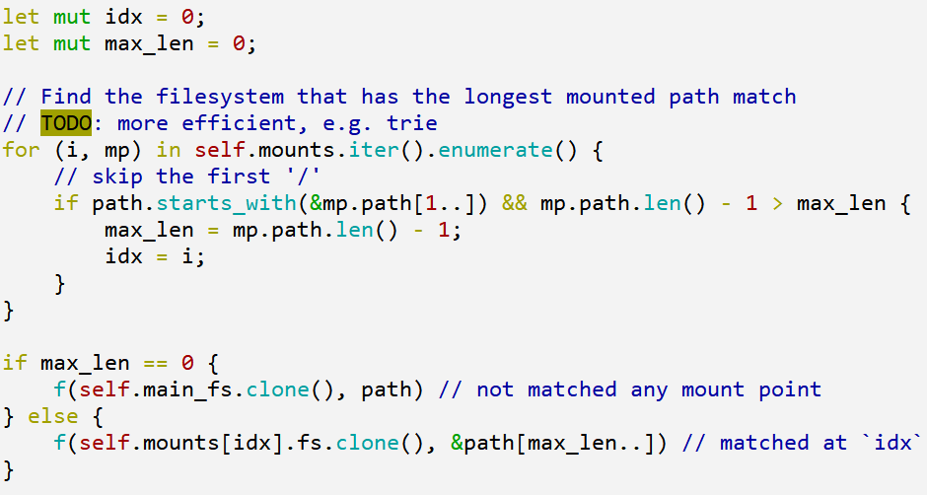
在mount点上lookup的特殊处理

Slide 34
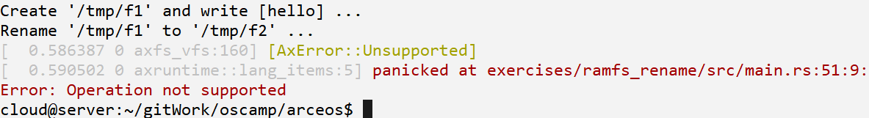
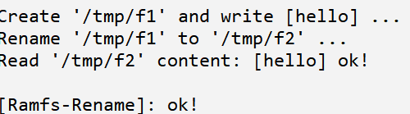
课后练习 - 为RamFS支持rename操作
[ramfs_rename]:支持ramfs的rename操作。
预备：
执行make run A=exercises/ramfs_rename/ BLK=y
显示ramfs对rename操作不支持，如下图：
要求：
1. 采用patch方式让工程临时使用oscamp/arceos/axfs_ramfs的本地组件仓库。
2. 修改本地组件axfs_ramfs，增加相关函数，实现部分trait，让测试通过。
提示：对第1点patch的方式，参考
https://rustwiki.org/zh-CN/edition-guide/rust-2018/cargo-and-crates-io/replacing-dependencies-with-patch.html

